Slide 1
F
favbase
SIX SOURCES
LOCAL-FIRST BROWSER EXTENSION · OPEN SOURCE · GPL-3.0
Bilibili
GitHub
把收藏，变成
Bookmarks
X
可对话的本地知识库
Agentic RAG inside a browser extension
Zhihu
YouTube
本地优先 · 只读 agent · 每条回答都可点回原始来源
ONE LOCAL BASE
PGlite + pgvector · 浏览器本地
开源项目评审 · 2026-08
github.com/InvisibleQAQ/favbase
search · tag · ask · cite
Notes:
各位评委好，我是 favbase 的作者。favbase 是一个本地优先的浏览器扩展，它把你在六个平台上的收藏汇成一个住在浏览器里的知识库，然后用一个只读、先查证再作答、每条回答都能点回原始来源的 agent 来回答你的问题。接下来十分钟，我会花一半篇幅讲这个 agent 是怎么被约束住的，因为我认为对一个 RAG 产品来说，约束比能力更值得评审。

Slide 2
收藏即遗忘
"先收藏，以后看" 是互联网上最大的善意谎言
分散
B站 / GitHub / 浏览器书签 / X / 知乎 / YouTube
2,228
六套界面、六个孤岛，没有一处能看全
不可检索
一个真实用户库里的收藏条目数
平台搜索只认标题
分布在 6 个平台，靠记忆能找回的部分趋近于零
正文、字幕、README 全部沉没在链接背后
来源：favbase Dashboard 截图
不可追问
（Bilibili 395 · GitHub 131 · 书签 777 · 知乎 925）
没有任何一个地方能回答
"我收藏过哪些关于 X 的东西，它们说了什么？"
收藏的价值不在于"存下来"，而在于"被再次用到"
favbase · Agentic RAG in a browser extension
02 / 16
Notes:
先说问题。这是一个真实用户的库，两千两百二十八条收藏，分布在六个平台。收藏这个动作在互联网上是一个善意的谎言，叫做先存下来以后看。实际结果是三件事：平台之间互相是孤岛，你要开六个界面；每个平台的搜索只认标题，正文、字幕和 README 全部沉在链接后面；最致命的是不可追问，没有任何一个地方能回答我到底收藏过哪些关于某个主题的东西，它们说了什么。收藏的价值从来不在于存下来，而在于被再次用到。

Slide 3
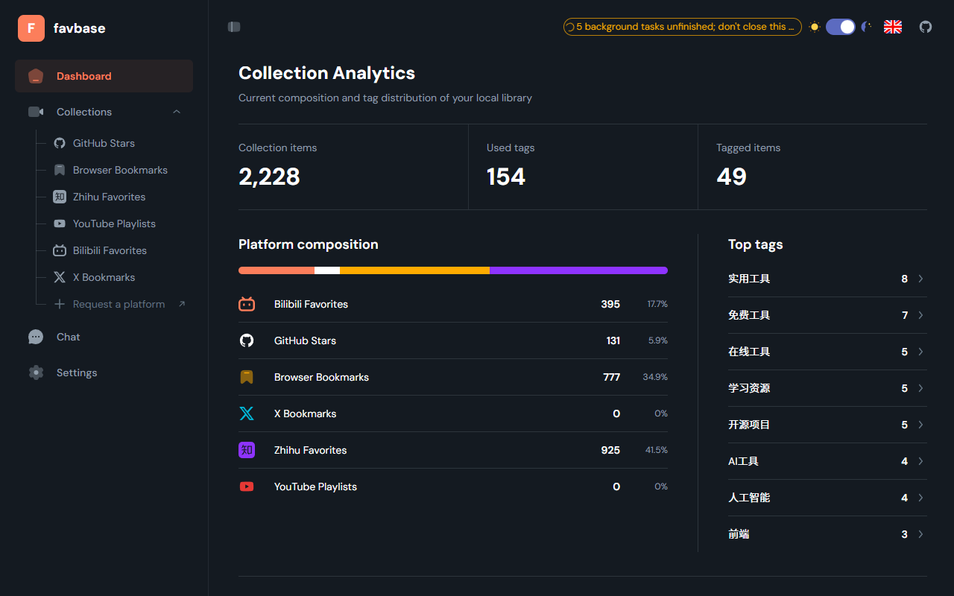
六个平台，一个本地库
本地优先的 Chromium 扩展：知识库住在浏览器里的 PGlite，不经过任何中间服务器
Bilibili 收藏夹 + 字幕
X 书签
GitHub Stars
favbase
知乎收藏
YouTube 播放列表
浏览器书签 + 网页正文
· 复用浏览器登录态（B站 / X / 知乎）
或凭据（GitHub PAT / YouTube key）采集
Dashboard：2,228 条收藏 · 154 个标签 · 六平台构成一眼可见
· 关键词 + 语义混合检索、AI 标签、带来源的问答
· 数据可带走：JSON / CSV 备份、Obsidian vault 导出
已上架 Chrome Web Store
GPL-3.0
WXT · React 19 · PGlite + pgvector
· 不配任何 AI 服务也能导入、浏览、关键词搜索
favbase · Agentic RAG in a browser extension
03 / 16
Notes:
favbase 的回答是，六个平台，一个本地库。它是一个 Chromium 扩展，知识库本体放在浏览器本地的 PGlite 里，不经过任何中间服务器。采集用的是浏览器已有的登录态或者你自己提供的凭据，B 站、X 和知乎复用登录状态，GitHub 和 YouTube 用 token 或 API key。进库之后有关键词加语义的混合检索、AI 标签、带来源的问答，数据随时可以用 JSON、CSV 或 Obsidian 格式带走。右边这张 Dashboard 截图就是那个两千多条的库，六个平台的构成一眼可见。它已经上架 Chrome Web Store，GPL-3.0 开源。

Slide 4
一条收藏如何变成可回答的知识
五个阶段，每一段都有明确的产物，后一段只消费前一段写入的表
01
采集 Collect
02
提取 Extract
03
分块 + 向量
04
标签 Tag
05
检索 + 回答
平台 API · 登录态 · 凭据
正文 · 字幕 · README
pgvector · 分块 + 向量
LLM 结构化输出
Agent · 只读工具调用
六平台各自 sync-service
defuddle → Markdown
字幕行级打包 500/700 字
最多 5 个，Zod 校验
语义 + 关键词 RRF 融合
insert-only 快照，不删改
官方字幕优先，ASR 兜底
文本软切，维度跟随模型
优先复用已有标签防重
多步工具调用 + 来源卡片
OUTPUT
OUTPUT
OUTPUT
OUTPUT
OUTPUT
items
item_contents
item_chunks
item_tags
answer + sources
实际界面：Browser Bookmarks 的管线进度 — Fetch 804 · Extract 165/716 · Embed 4/120 · Tags 36/44，可随时暂停 / 继续构建
每个阶段都是独立状态机（pending → chunked → embedded），未配置 AI provider 时静默跳过，从不阻塞浏览
favbase · Agentic RAG in a browser extension
04 / 16
Notes:
一条收藏是怎么变成可回答的知识的，五个阶段。采集阶段产出 items，是 insert-only 的快照，只增不删不改。提取阶段把网页、字幕、README 变成正文，落到 item_contents。然后分块加向量，字幕按行级打包，文本按字符软切，向量进 pgvector。标签阶段用 LLM 做结构化输出，落 item_tags。最后一段才是 agent，检索加回答。关键设计是每个阶段都是独立的状态机，从 pending 到 chunked 到 embedded，后一段只消费前一段写进表里的东西。下面这条真实界面的进度条就是这个管线在跑，随时可以暂停和继续，没配 AI 服务的时候它会静默跳过，绝不阻塞你浏览。

Slide 5
PART 3 · THE AGENT
循环 · 工具 · 检索 · 契约 · 可信度
不是聊天框，
是先查证再开口的研究助理
它必须先在你的收藏库里检索，只能引用检索到的东西，
没找到就说没找到，而且永远改不了你的任何数据。
favbase · Agentic RAG in a browser extension
05 / 16
Notes:
接下来是重点。我想先立一个判断：favbase 的 Chat 不是一个聊天框，它是一个先查证再开口的研究助理。它必须先在你的收藏库里检索，只能引用检索到的东西，没找到就说没找到，而且永远改不了你的任何数据。后面五页分别讲循环、工具、检索、契约和可信度，每一页我都会说清楚这个约束是由哪一行代码保证的。

Slide 6
SDK 驱动的多步工具调用 — 工业化 ReAct
模型发结构化 tool call，SDK 执行并回喂，直到产出文本或触顶；不叠加 "Thought: / Action:" 文本模板
tool result 回喂 · 循环至多 8 步（stepCountIs）
用户提问
LLM 推理
结构化 tool call
SDK 执行工具（SELECT only）
ModelMessage[]
system = 契约 + 当天日期
Zod inputSchema 校验
db 经 experimental_context 注入
· temperature: 0.3 — 工具选择要稳，不要发散
· abortSignal — stop 按钮终止整条多步流，partial answer 仍保留落库
文本回答（流式）
· 工具并行调用共享同一只读 db 句柄，工具内视为不可变
出口：文本产出 / 触顶 8 步
lib/chat/agent.ts · createChatStream
工具四态：fullStream 事件直接映射 UI，界面不猜状态
streamText({
tool-input-start
→ 准备检索（灰）
model, messages,
system: CHAT_SYSTEM_PROMPT + buildContextSuffix({ now }),
tools: chatTools, // 3 个只读工具
tool-call
→ 正在检索…
stopWhen: stepCountIs(8), // v6 默认单步，必须显式
temperature: 0.3,
tool-result
→ 已检索 N 条
experimental_context: { db }, // DB 句柄不进 prompt
abortSignal,
tool-error
→ 友好错误文案，不泄露堆栈
})
favbase · Agentic RAG in a browser extension
06 / 16
Notes:
先看循环本身。我们用的是 Vercel AI SDK v6 的 streamText，模型发出结构化的 tool call，SDK 负责执行工具并把结果回喂给模型，如此往复，直到模型给出文本回答，或者触顶八步。我把它叫工业化的 ReAct，因为我们没有在 prompt 里叠加任何 Thought、Action 这种文本模板，整个循环由 SDK 驱动，模型只管做结构化决策。有两个细节值得评委注意。第一，v6 默认只跑一步，不显式写 stopWhen 的话模型调完工具就停了，永远读不到观察结果，这是最常见的坑。第二，数据库句柄走 experimental_context 注入，它不在模型的线路上，模型看不见也摸不着。右下角是工具四态，fullStream 的每一个事件直接映射成界面状态，准备检索、正在检索、已检索多少条、出错，界面不猜。

Slide 7
三把工具，全部只读
AI SDK v6 tool() 定义，registry 的 key 就是模型看到的工具名；lib/chat/tools.ts
工具
输入（Zod schema）
返回（关键字段拍平）
何时调用（写进 description 与 prompt）
searchKnowledgeBase
query 必填 · top_k? 1–20，默认 8
count + results[]
回答任何关于收藏内容的问题前
platform? 六平台 enum，不确定省略
item_id · title · url · platform
必须先调用，禁止凭训练记忆作答；
hybrid 检索，主 grounding 工具
tag_id? 来自 listTags 返回的 id
chunk_text · score（RRF 分）
无结果时 count = 0
getItemContent
item_id 必填
found · item_id · content
命中片段不足以回答时读全文，
取自 searchKnowledgeBase 结果
（plain_text 全文）
避免靠 500 字 chunk 推断整篇内容
读取单条收藏的全文
found = false：该项尚无已提取正文
listTags
platform? 可选
count + tags[]：id, name, count
想知道"库里有哪些主题"，或需要用
主题发现 / 范围收窄
省略则统计全部平台
按条目数降序
tag_id 缩小下一次检索的范围
工具设计规则
字段 snake_case；platform 用 z.enum(COLLECTION_PLATFORMS) 收窄取值
只读铁律
返回值把关键字段拍平到顶层，模型不必在嵌套 JSON 里找 url
三把工具对知识库表只发 SELECT，
.describe() 放在 z.object 链尾，写清每个参数的语义与"不确定时省略"策略
绝不 insert / update / delete / DDL。
执行时缺少 db 直接抛错（fail loud），绝不静默返回空结果让模型误以为"没找到"
Chat 唯一的写入是自有表
tools.test.ts 锁定：拍平结构、过滤透传、top_k 默认、enum 约束、命中 / 缺失
chat_conversations（会话持久化），
不触碰任何收藏数据。
favbase · Agentic RAG in a browser extension
07 / 16
Notes:
agent 只有三把工具，全部只读。searchKnowledgeBase 是主 grounding 工具，做混合检索，返回命中片段和它的来源标题、链接、平台和分数，描述里写死了回答任何收藏问题前必须先调用。getItemContent 按 id 读一条收藏的全文，用在片段不够回答的时候，避免靠五百字的 chunk 去推断整篇文章。listTags 列出库里在用的标签和数量，用来发现主题或者缩小下一次检索的范围。设计规则上，registry 的 key 就是模型看到的工具名；字段一律 snake_case；platform 用枚举收窄，模型填不出不存在的平台；返回值把关键字段拍平到顶层；执行时缺少数据库直接抛错，绝不静默返回空让模型误以为没找到。右下角这条铁律是整个 Chat 的边界：三把工具对知识库表只发 SELECT，Chat 唯一的写入是它自己的会话表。

Slide 8
语义 + 关键词，用排名而不是分数融合
lib/chat/retrieval.ts · rrf.ts — 两臂并行，Reciprocal Rank Fusion，全程 SELECT
语义臂 · pgvector
embedQuery → cosine 距离（HNSW 索引）
与索引期同一个 embedding 模型，维度一致
未配置 embedding / 维度漂移（EmbeddingDimensionError）→ 静默跳过此臂，绝不抛
用户 query
RRF 融合
topK → 回连 items
score = Σ 1/(60+rank)
platform / tag 过滤写在 SQL 里，
只看名次，不看原始分
且在 RRF 截断之前 —
严格过滤不会被全局 topK 饿死
关键词臂 · pg_trgm
ILIKE 子串召回（GIN gin_trgm_ops）
ORDER BY word_similarity(q, chunk_text)
为什么只用排名
为什么不是 BM25
为什么 word_similarity 而非 similarity
cosine 与 word_similarity 量纲不同，
浏览器里的 PGlite 没有 tsvector 中文分词，
短 query 对长中文 chunk，实测：
直接加权相加没有意义。RRF 只消费名次，
也没有 zhparser / pgroonga。
similarity = 0.105（被长文本稀释）
k = 60，列表内同 id 只计首次，
pg_trgm 已随 v001 迁移装好并建了 GIN 索引，
word_similarity = 0.4（非对称最佳子串）
score DESC + id ASC 保证确定序，可单测。
trigram 是当前运行时里的现实最优解。
有据偏离 PRD，理由写进 CLAUDE.md。
favbase · Agentic RAG in a browser extension
08 / 16
Notes:
检索是两臂并行。语义臂把问题 embed 之后在 pgvector 里做 cosine 检索，走 HNSW 索引，用的是和建索引时同一个模型。关键词臂用 pg_trgm 做子串召回，再按 word_similarity 排序。两臂的结果用 Reciprocal Rank Fusion 融合，只看名次，不看原始分数，因为 cosine 和 trigram 相似度是两种量纲，直接相加没有意义。有三个取舍想特别说明。第一，平台和标签的过滤写在 SQL 里，发生在 RRF 截断之前，这样严格过滤的结果不会被全局 topK 饿死。第二，为什么不是 BM25，因为浏览器里的 PGlite 没有中文分词，trigram 是当前运行时里的现实最优解。第三，为什么用 word_similarity 而不是 similarity，因为短问题对长中文片段实测前者零点四、后者只有零点一，这是有据偏离 PRD，理由写进了目录文档。语义臂没配置或者维度漂移的时候会静默降级成只走关键词臂，绝不抛错。

Slide 9
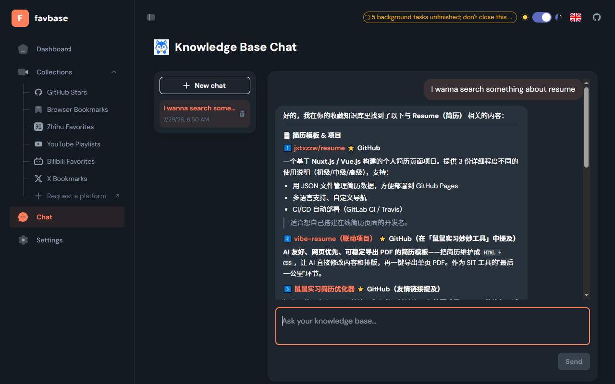
Prompt 是契约，不是人设
每一行都在授予一个动作、划一条边界或设一个条件；lib/chat/prompts.ts
CHAT_SYSTEM_PROMPT · 7 条硬规则（稳定前缀，永不漂移）
1
先调用 searchKnowledgeBase 再作答，禁止凭训练记忆
2
只基于检索结果作答，并写出每条引用的 title / url
3
count = 0 就如实说"没找到"，不编造事实或链接
4
片段不够 → getItemContent 读全文；要缩范围 → listTags
5
信息不足或问题含糊，先向用户追问，不凭空假设
6
只读：不会也不能修改、删除、新增任何收藏数据
7
不臆造未检索到的事实、数字、标题、链接；诚实告知边界
buildContextSuffix({ now }) · 每次请求动态拼接
# 当前上下文
今天的日期是 2026-08-20。涉及"最近 / 最新"以此为准。
来源必须可点回原文
回答正文里的编号标题是可点击链接；回合结束后按 itemId 去重生成来源卡片，
模型有训练截止日，不知道"今天"；稳定前缀 + 动态后缀分离，
点击 window.open(url, '_blank', 'noopener,noreferrer') 直开原始收藏。
prompts.test.ts 锁定关键硬规则词与日期注入，改一个字就会红。
诚实取舍：库里没有 item 级内部详情路由，所以不伪造"应用内跳转"。
favbase · Agentic RAG in a browser extension
09 / 16
Notes:
prompt 我们把它当契约写，不当人设写。系统提示里每一行都在授予一个动作、划一条边界或者设一个条件，一共七条硬规则：先检索再作答；只基于检索结果并写出标题和链接；没找到就说没找到；片段不够就读全文，要缩范围就看标签；信息不足先追问；只读；不臆造任何事实、数字、标题或链接。还有一个容易被忽略的细节，模型有训练截止日，它不知道今天是几号，所以我们把当天日期作为动态后缀拼在稳定前缀后面，最近、最新这类相对时间就有了锚点。右边是真实的回答截图，正文里的编号标题是可点击的链接，回合结束后按条目去重生成来源卡片，点击直接打开原始收藏。这里有一个诚实的取舍，我们的库里没有条目级的内部详情路由，所以不伪造应用内跳转，就老老实实开原文。

Slide 10
让"可信"成为代码约束，而不是 prompt 祈祷
prompt 只能请求模型守规矩；下面六件事由类型、SQL、运行时和测试强制执行
只读铁律
来源可验证
输出安全
检索面 retrieval / tools / agent 三个模块
回答里引用的 title / url 全部来自工具结果，
assistant 回答经 react-markdown 渲染，
对知识库表只发 SELECT，
不是模型"记得"的链接
remark-gfm 支持表格；不启用 rehype-raw：
没有 insert / update / delete / DDL
来源卡片按 itemId 去重，显示平台图标与匹配分
LLM 输出的原始 HTML 一律转义为文本
Chat 唯一的写入是自有表 chat_conversations
一键新标签页打开原始收藏，
链接 target=_blank + noopener noreferrer
LLM 再怎么被诱导，也没有能写库的工具可调
用户自己核对上下文，而不是信任摘要
测试锁定 HTML 转义与链接属性
并发所有权
持久化真相
六组契约测试
ConversationRuntime 用单调 generation
唯一事实源是模型态 modelMessages，
rrf 纯函数：并列序 / k / topK / 去重
管理归属：过期的 load / stream 无权提交
含 tool 轮次，全量落 PGlite chat_conversations
retrieval：in-memory PGlite 真跑 SQL
切换 / 新建 / 删除会话即撤权并 abort 旧流
展示气泡与来源卡片在加载时重建，不另存一份
tools / prompts / history：结构、规则词、CRUD
主动 stop 不撤权，partial answer 折回原会话
滑窗 40 条只在喂模型处裁剪，存储不裁
conversation-runtime：乱序 load、stale stream、
快速连点、乱序返回都串不了对话
窗口从 user 轮开始，避免孤立 tool-result
save / delete 最终顺序，全部确定性、免网络
favbase · Agentic RAG in a browser extension
10 / 16
Notes:
prompt 只能请求模型守规矩，真正的可信要靠代码约束。六件事。只读是结构性的，检索面只发 SELECT，LLM 再怎么被诱导也没有能写库的工具可调。来源是可验证的，回答里的链接全部来自工具结果，不是模型记得的链接。输出是安全的，markdown 渲染不启用 rehype-raw，模型输出的原始 HTML 一律转义，注入不了 DOM。并发有所有权，会话运行时用单调递增的 generation 管理归属，过期的流无权提交，快速连点和乱序返回都串不了对话，主动停止还会把半截回答保留下来。持久化只有一个事实源，就是含工具轮次的模型态消息，全量落库，展示层在加载时重建，滑窗只在喂模型的时候裁，而且窗口从用户轮开始，避免孤立的工具结果被 provider 拒绝。最后，这六件事背后有六组契约测试，检索测试是在内存里的真 PGlite 上跑真 SQL，不 mock 数据库。

Slide 11
同一套 provider 基础设施，三条结构化 AI 管线
Chat agent 之外，favbase 还在三个地方让 LLM 干活 — 每处输出都是结构化、可校验、可丢弃的
AI 管线 · 全部经 lib/ai createLanguageModel · 未配置 provider 时静默 no-op
Provider 矩阵
自动打标
视频总结
转录管线
LLM × 9
generateObject · 温度 0.2
一次流式调用 · 行号协议
cache → 官方字幕 → ASR
DeepSeek · ZhiPu · Kimi
· Zod：最多 5 个标签
· 字幕带 1-based 行号喂入
· B站官方字幕优先（含重试）
ModelScope · OpenRouter · Custom
· 按 provider 能力分叉：
· 输出 Markdown + 分段 JSON
· 无字幕走 Whisper 兼容 ASR
Embedding × 6
schema 下发，或 no-schema +
（含广告段标记）
（Groq / SiliconFlow）
客户端 Zod 校验
· 行号映射真实秒数：
· >24MB 音频在 Offscreen 用
ZhiPu · SiliconFlow · Ollama（本地）
· 喂入最多 50 个已有标签，
越界行号 = 幻觉，直接丢弃
FFmpeg 分块，4s overlap
Custom · 维度跟随模型，Matryoshka 裁剪按 sdkType 透传
优先复用，防语义重复
· 协议标签容忍流式半截，
· 429 区分配额耗尽 / 限流，
· 失败不抛：保持未打标，
模型无视协议也不崩
结构化错误码，不泄露原文
ASR × 2
可暂停 / 继续 / 回填
Groq · SiliconFlow（OpenAI 兼容 Whisper）
sdkType 驱动 AI SDK 构造器选择：
openai / anthropic / google / openai-compatible
GitHub Stars 页：README
131/131 已提取 · Embed 12/129
每个平台共用同一条管线 UI
favbase · Agentic RAG in a browser extension
11 / 16
Notes:
除了 Chat，favbase 还在三个地方让 LLM 干活，它们共用同一套 provider 基础设施，而且每一处的输出都是结构化、可校验、可丢弃的。自动打标用 generateObject，按 provider 是否支持 schema 下发分叉，不支持的走 no-schema 加客户端 Zod 校验，最多五个标签，优先复用已有标签防止语义重复。视频总结是一次流式调用，字幕带行号喂进去，模型输出总结和分段 JSON，行号再映射回真实秒数，越界的行号就是幻觉，直接丢弃。转录管线是缓存、官方字幕、ASR 三级兜底，超过二十四兆的音频在 Offscreen 文档里用 FFmpeg 分块。provider 矩阵是九家 LLM、六家 embedding、两家 ASR，包括本地 Ollama，由 sdkType 驱动 AI SDK 的构造器选择。

Slide 12
MV3 四个运行时，一个 PGlite
没有服务器：数据库、向量索引、agent 循环全部跑在浏览器扩展的几个隔离 runtime 里
界面层 · 四个入口点
typed 消息
UI
app.html
welcome.html
Content Script
popup
React 19 + MUI v7，三大板块
首装引导，平台多选驱动落地路由
B站视频页面板：字幕 / AI 总结
跳板：打开 / 聚焦 app.html
运行时层 · 跨 runtime 消息各自有协议 Module，没有全知协议
RUNTIME
Background SW
Offscreen Document
Port RPC 桥
Main World inject
decoder
typed 分发；LLM 调用在此绕 CORS
PGlite 唯一持有者 + FFmpeg 分块
app → SW → Offscreen 数据库代理
B站页面状态机 + SPA 路由监控
领域层 lib/ · 平台无关深模块，依赖可注入、免网络可测
DOMAIN
lib/chat
AI 领域模块 ×3
lib/ingest
6 个平台域 + sync
agent · tools · retrieval · history
embedding · tagging · summary
insert-only 事务骨架，五平台共用
六平台域 + lib/sync（WebDAV）
边界规则
数据层 · 一个数据库持有者，其余 runtime 只拿代理
先过 decoder
只用 typed client
DATA
PGlite 0.5
pgvector + pg_trgm
Drizzle ORM + 迁移
领域事件总线
新消息 = schema +
WASM Postgres，IndexedDB 持久化
HNSW cosine + GIN trigram 索引
自定义迁移 v001–v005
DB 变更 → UI 实时刷新
路由 + contract test
Chrome MV3 / WXT
React 19
TypeScript 5.9
Vercel AI SDK v6
PGlite / pgvector
Drizzle ORM
Vitest
favbase · Agentic RAG in a browser extension
12 / 16
Notes:
整个系统没有服务器。数据库、向量索引、agent 循环全部跑在浏览器扩展的四个隔离运行时里。界面层是 app.html、首装引导页、B 站视频页的内容脚本和 popup。运行时层里，Background Service Worker 做 typed 消息分发，LLM 调用落在这里绕过 CORS；Offscreen 文档是 PGlite 的唯一持有者，其余运行时只拿代理，通过 Port RPC 桥访问。领域层全是平台无关的深模块，依赖可注入，免网络可测。数据层是 WASM 版的 Postgres 加 pgvector 和 pg_trgm，用 IndexedDB 持久化，Drizzle 做 ORM 和自定义迁移。右边的边界规则是跨运行时的铁律，任何 unknown 先过 decoder，调用方只用 typed client，新增一条消息必须同时注册 schema、路由和契约测试。

Slide 13
用测试和契约守住边界
项目零 linter — 所有架构规则都写成会红的 vitest 用例；数据取自 2026-08-20 的 main 分支
测试用例
测试文件
目录级 CLAUDE.md
commits
TypeScript 源码
1,031
146
60
294
4.3万
it() / test()，pnpm test 全绿
2.35 万行测试代码
改代码必须同步该目录文档
2026-06-13 起，约 10 周
行（不含测试），534 个文件
守卫测试：架构规则是可执行的
agent-native 代码库：既给人读，也给 agent 读
平台接入完整性契约
每个目录一份 CLAUDE.md
TS AST 对账 app / welcome / build / test 各层 Adapter，漏一层即红
记录结构、约定与"为什么"，指出位置而非复制代码
i18n 硬编码守卫
跨 runtime 消息三件套
扫描全部 entrypoints/**/*.tsx，剥注释后含 CJK 即 fail
新消息必须同时注册 schema、路由与 contract test，缺一不合并
平台数值常量守卫
深模块 + 依赖注入
平台目录禁裸数值 const，全部经 envNumber() 可配置并锁默认值
PipelineDeps / TaggingDeps / RetrievalDeps，策略与 IO 分离，免网络可测
HTTP deadline 守卫
审计与 ADR 可追溯
lib 层禁裸 fetch(，统一 fetchWithDeadline；新平台自动被强制
docs/ 七轮多平台耦合审计逐条处置；ADR 记录"会话历史迁 PGlite"等决策
in-memory PGlite 真跑 SQL
retrieval / history / tools 测试跑真实迁移与 pgvector，不 mock 数据库
这套纪律让 AI 辅助开发 10 周内产出可审计的 4.3 万行，而不是一堆 prompt 残渣
favbase · Agentic RAG in a browser extension
13 / 16
Notes:
这一页是给评委看数字的。一千零三十一个测试用例，一百四十六个测试文件，六十份目录级的 CLAUDE.md，两百九十四次提交，四万三千行 TypeScript，时间跨度大约十周。项目没有 linter，所有架构规则都写成了会变红的 vitest 用例：平台接入完整性契约用 TypeScript AST 对账各层适配器，漏一层就红；i18n 守卫扫描所有界面文件，出现硬编码中文就失败；平台数值常量和 HTTP deadline 也各有守卫。右边我称之为 agent-native 的代码库，每个目录一份文档记录结构和为什么，跨运行时消息三件套缺一不合并，审计和架构决策记录可追溯。这套纪律让 AI 辅助开发在十周内产出的是可审计的代码，而不是一堆 prompt 残渣。

Slide 14
"本地优先"说的是数据库住在哪里，不是"一切离线"
README 里写得很直白 — 我们宁可把边界说清楚，也不借"隐私"二字做营销
"Local-first describes where the knowledge database lives by default.
It does not mean every operation is offline or remains on-device."
— README.md · Privacy boundaries
留在本地的
知识库本体：items / contents / chunks / embeddings / tags / 会话历史，全部在浏览器 PGlite（IndexedDB）
不配任何 AI 服务也能导入、浏览、关键词搜索
会出网的：采集
向对应平台发请求 — 复用浏览器已有登录态（B站 / X / 知乎）或你提供的凭据（GitHub PAT / YouTube key）
favbase 不要求粘贴任何平台的账户密码
会出网的：AI
LLM / Embedding / ASR 会把相关查询、文本或媒体发给你自己配置的服务商
Ollama 本地 embedding 是当前唯一全离线的 AI 选项
实验性 WebDAV 与导出
WebDAV 目前只同步整份配置（可能含 API key，AES-GCM 混淆），不同步知识库
JSON / CSV / Obsidian 导出文件含你的全部资料，自行保管
Agent 的只读边界 + 数据的出网边界，两条线都写在 README 和代码里，而不是写在宣传语里
favbase · Agentic RAG in a browser extension
14 / 16
Notes:
最后讲清楚边界。本地优先说的是数据库住在哪里，不是一切离线。README 里写得很直白，我们宁可把边界说清楚，也不借隐私两个字做营销。留在本地的是知识库本体，不配任何 AI 服务也能导入、浏览和关键词搜索。会出网的有两类，一是采集，会向对应平台发请求；二是 AI，LLM、embedding 和 ASR 会把相关文本发给你自己配置的服务商，目前唯一全离线的选项是本地 Ollama 做 embedding。实验性的 WebDAV 只同步配置不同步知识库，导出文件含你的全部资料请自行保管。agent 的只读边界和数据的出网边界，两条线都写在 README 和代码里。

Slide 15
已上架，持续演进
左边是今天能装上就用的；右边是接下来几个版本会动的地方
已交付 · v0.0.5
接下来
Chrome Web Store 正式上架，也可从源码 pnpm build 加载
更多内容来源
进行中
按 Platform Request 反馈排期，接入契约已就绪
六平台接入，共享同一条收录管线与状态机
Chat agent：hybrid 检索 + 三只读工具 + 来源卡片
知识库数据层 WebDAV 同步
计划
自动标签、B站字幕 / ASR 转录、视频 AI 总结
PGlite 主键并集合并，embedding 随行
导出：JSON / CSV 备份，Obsidian vault ZIP
WebDAV 配置同步（实验性，跨设备锁 + 哈希防 ping-pong）
独立语义搜索 UI
计划
hybridRetrieve 内核已验证，补不经 LLM 的直接入口
GPL-3.0，中英双语 README，docs/ 含 PRD 与审计记录
嵌入 / 标签回填与诊断面板
计划
欢迎 issue 与范围清晰的 PR
让"哪些条目没进库、为什么"在 UI 里可见
新平台接入有契约测试兜底：漏接任一层 Adapter，pnpm test 直接报缺哪里
应用内 "Request a platform" 入口预填 issue 模板，用户需求直达仓库
favbase · Agentic RAG in a browser extension
15 / 16
Notes:
今天能装上就用的，左边这七条：Chrome Web Store 已经上架，六平台接入，Chat agent，自动标签和转录总结，导出，实验性 WebDAV 配置同步，GPL-3.0 开源。接下来几个版本会动的地方在右边：更多内容来源正在按应用内的 Platform Request 反馈排期，接入契约已经就绪；知识库数据层的 WebDAV 同步；一个不经过 LLM 的独立语义搜索入口；还有嵌入和标签的回填与诊断面板，让哪些条目没进库、为什么在界面里可见。欢迎 issue 和范围清晰的 PR，新平台接入有契约测试兜底，漏接任何一层测试会直接告诉你缺哪里。

Slide 16
F
favbase
收藏不该是终点
六个平台 → 一个本地库 → 一个先查证、有来源、只读的 agent
github.com/InvisibleQAQ/favbase
SOURCES TODAY
Chrome Web Store · 搜索 "favbase"
BUILT WITH
GPL-3.0 · issue 与 PR 欢迎 · 应用内 Request a platform 直达仓库
favbase · Agentic RAG in a browser extension · 2026-08
16 / 16
Notes:
收藏不该是终点。六个平台，一个本地库，一个先查证、有来源、只读的 agent。仓库地址在屏幕上，Chrome Web Store 搜 favbase 就能装。谢谢各位评委，欢迎提问。

